Slide 1

Escaperoom
Petrus in de gevangenis
Opdracht 1
Deze escaperoom is ontwikkeld door ds. Rina Mulderij uit Protestantse Gemeente Grootegast-Sebaldeburen, en is voor publicatie gereedgemaakt in samenwerking met de dienstenorganisatie.

Slide 2
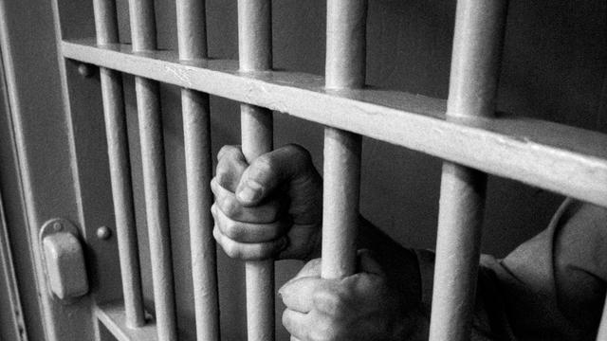
In de gevangenis…

Slide 3
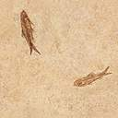
https://vimeo.com/158479184

Slide 4
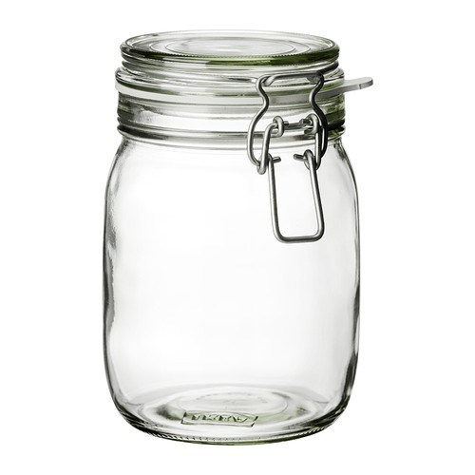
Opdracht 1
In de snoeppot zit jullie volgende opdracht, maar deze pot is afgesloten met een cijferslot…

Slide 5
Opdracht 1:
Zoek de code van 3 cijfers
Zoek in deze ruimte naar dingen die met het filmpje te maken hebben. Op deze voorwerpen staan de 3 cijfers voor jullie cijferslot.

Slide 6

De tijd gaat nu in!

